Slide 1
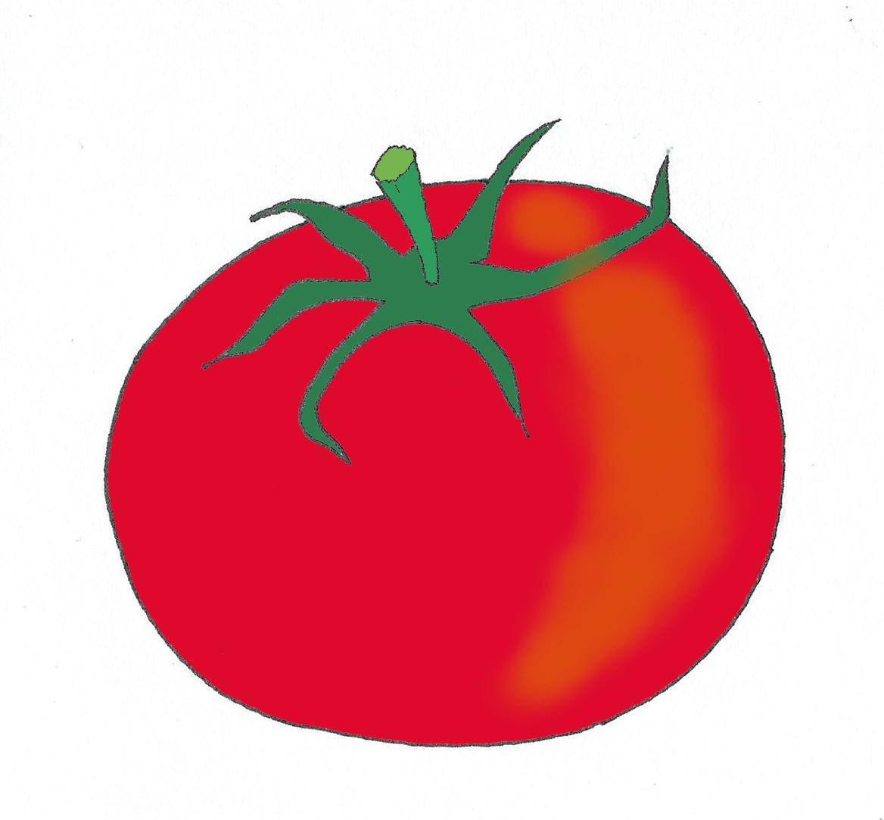
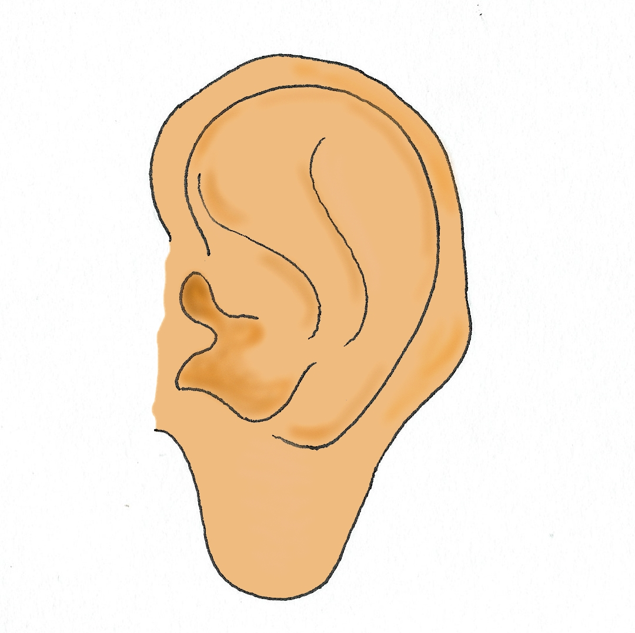
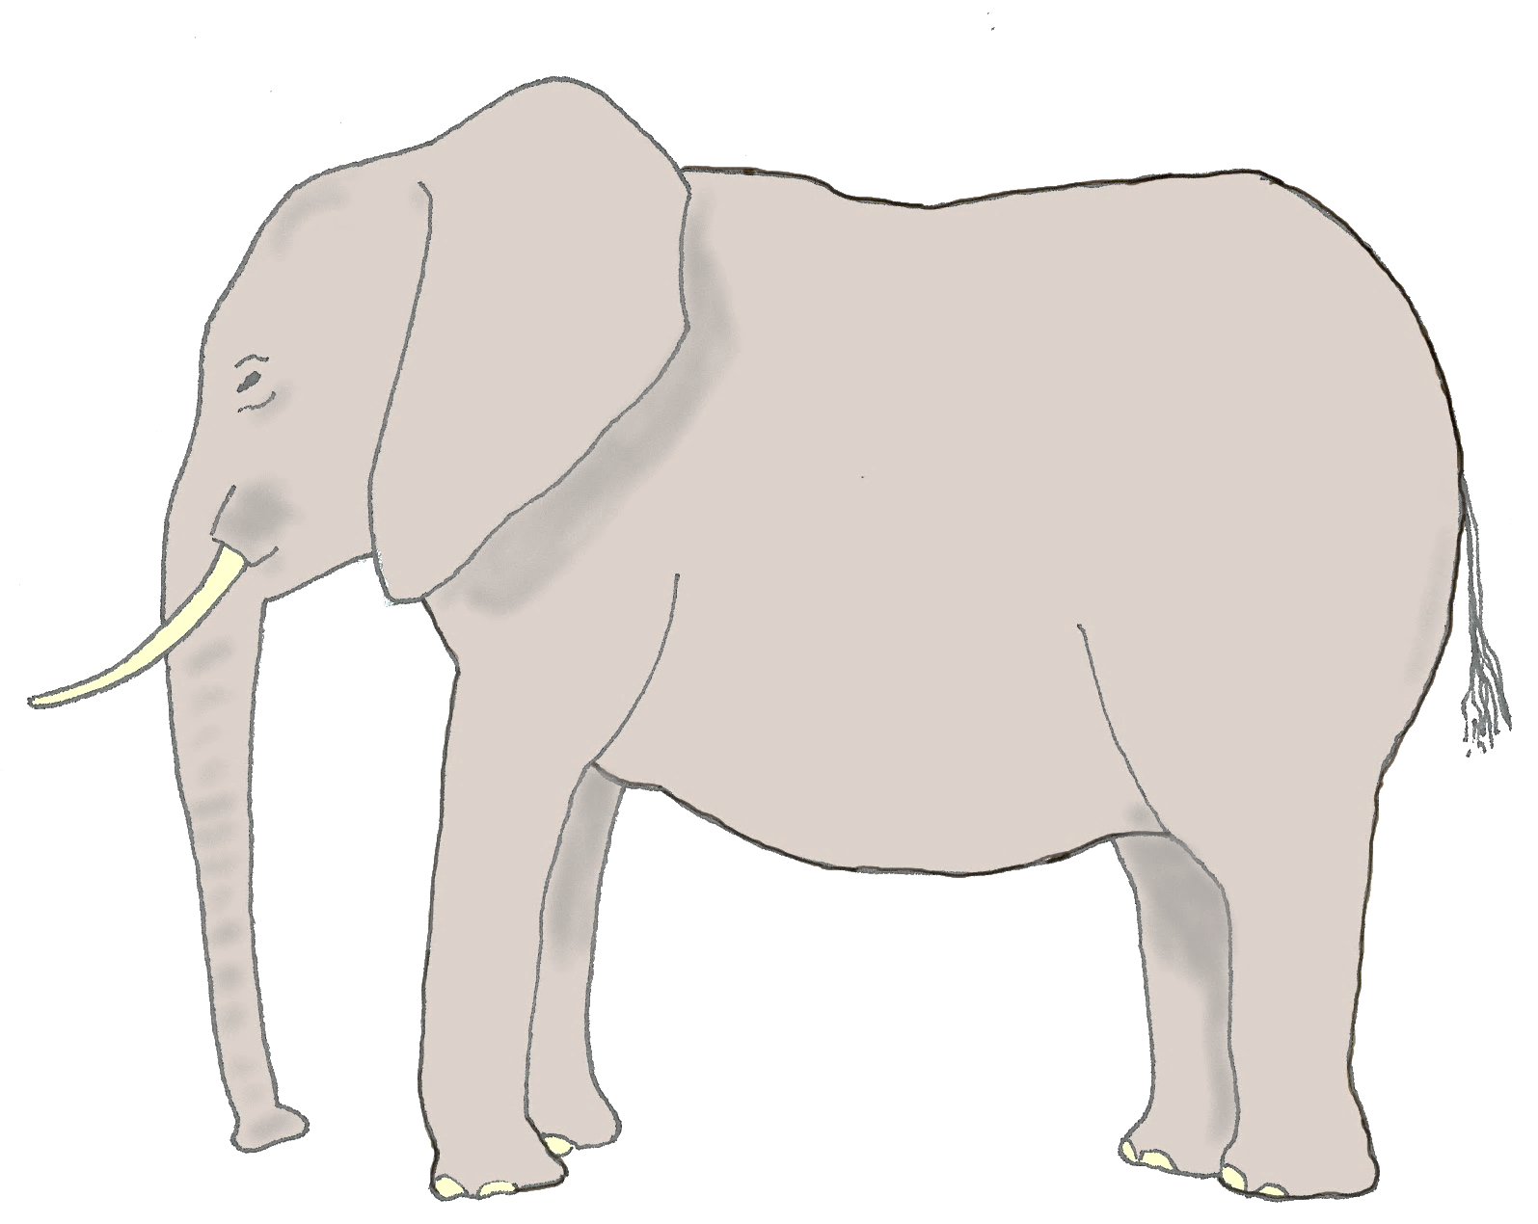
Titel | Autor/in | Unterrichtsmaterial | Jahrgangsstufe
Die Leise Luise | Renus Berbig | Bildimpulskarten ohne Buchillustrationen | 1/2
[Bild, S. 10]
[Bild, S. 13,
Ausschnitt]
[Bild, S. 17]
Abendessen mit Tomaten
Feine Ohren
Elefantenohren
[Bild, S. 11]
[Bild, S. 15]
[Bild, S. 17]

Slide 2
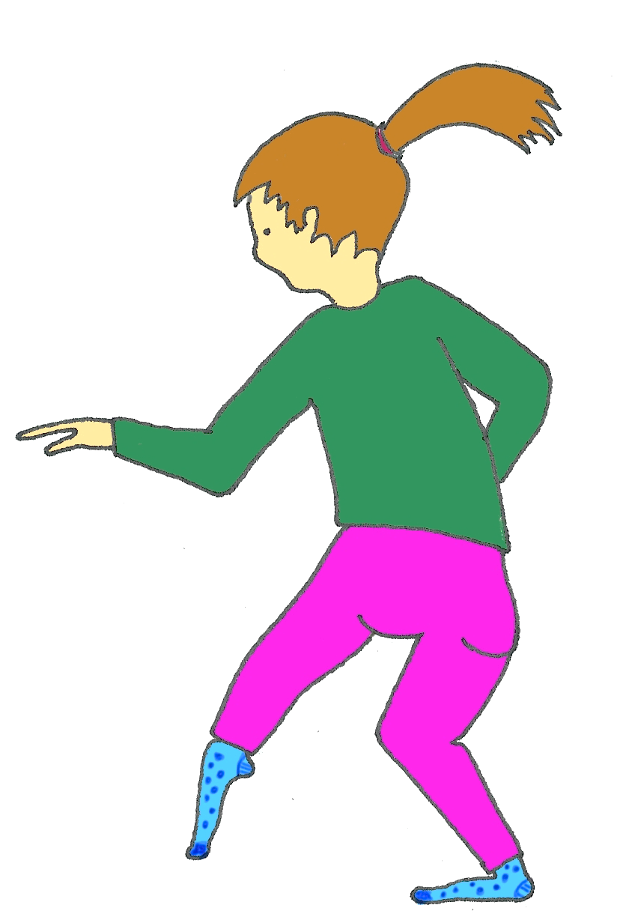
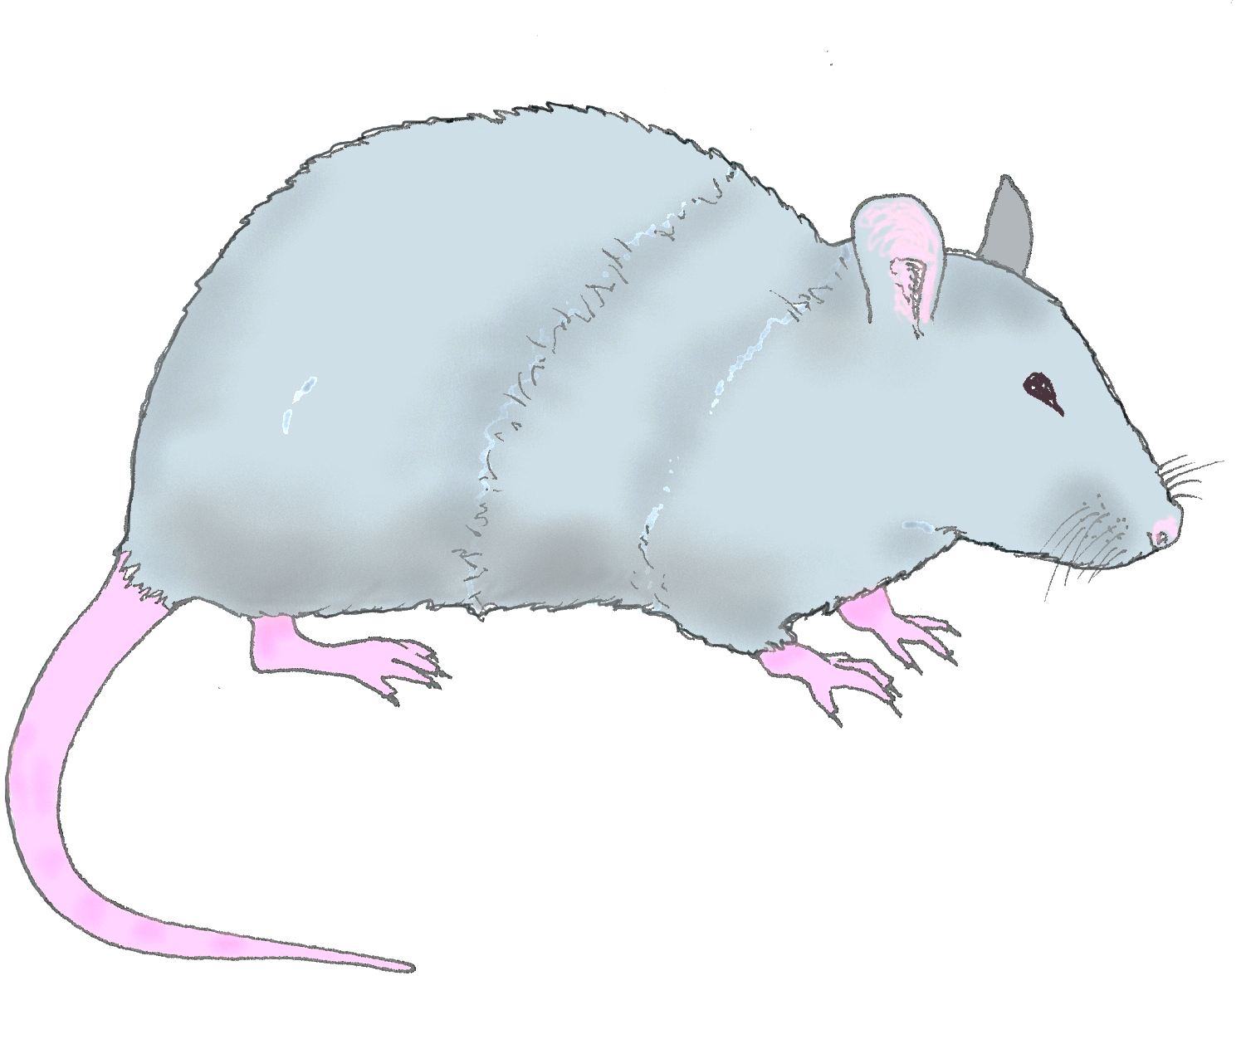
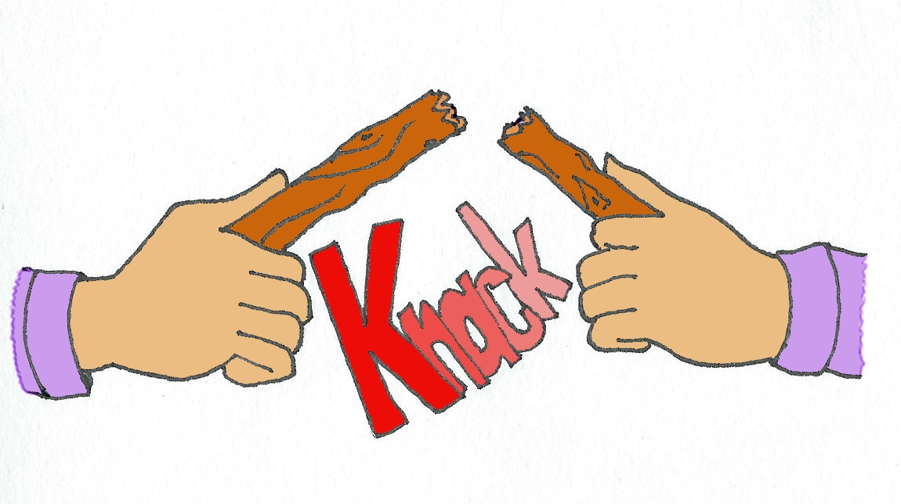
[Bild, S. 23]
[Bild, S. 30, links]
[Bild, S. 33, Ausschnitt]
Leisetreter
Die Maus
Geräuscheraten
[Bild, S. 26]
[Bild, S. 30, 2]
[Bild, S. 35, 2]

Slide 3
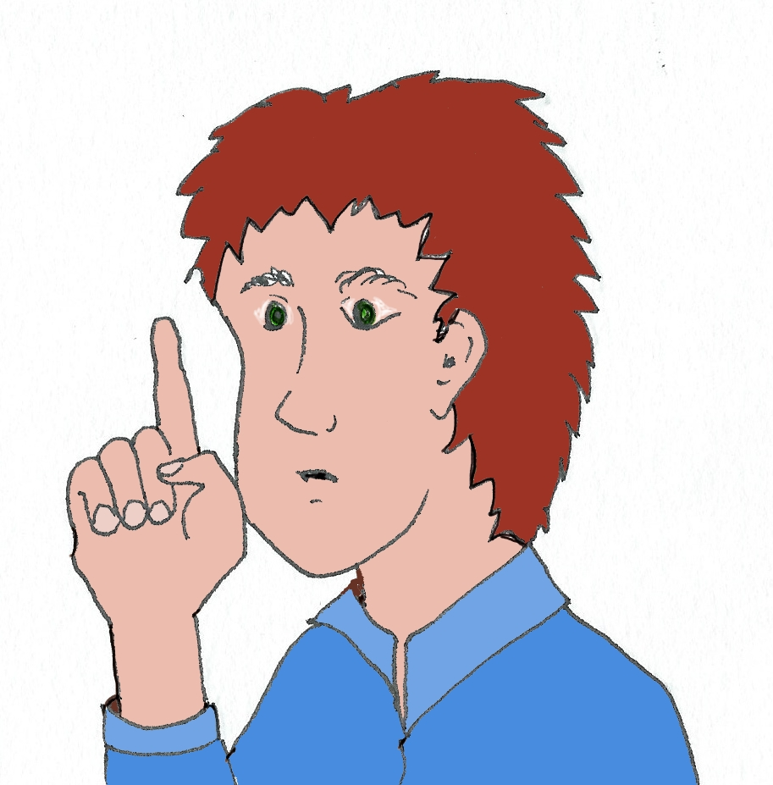
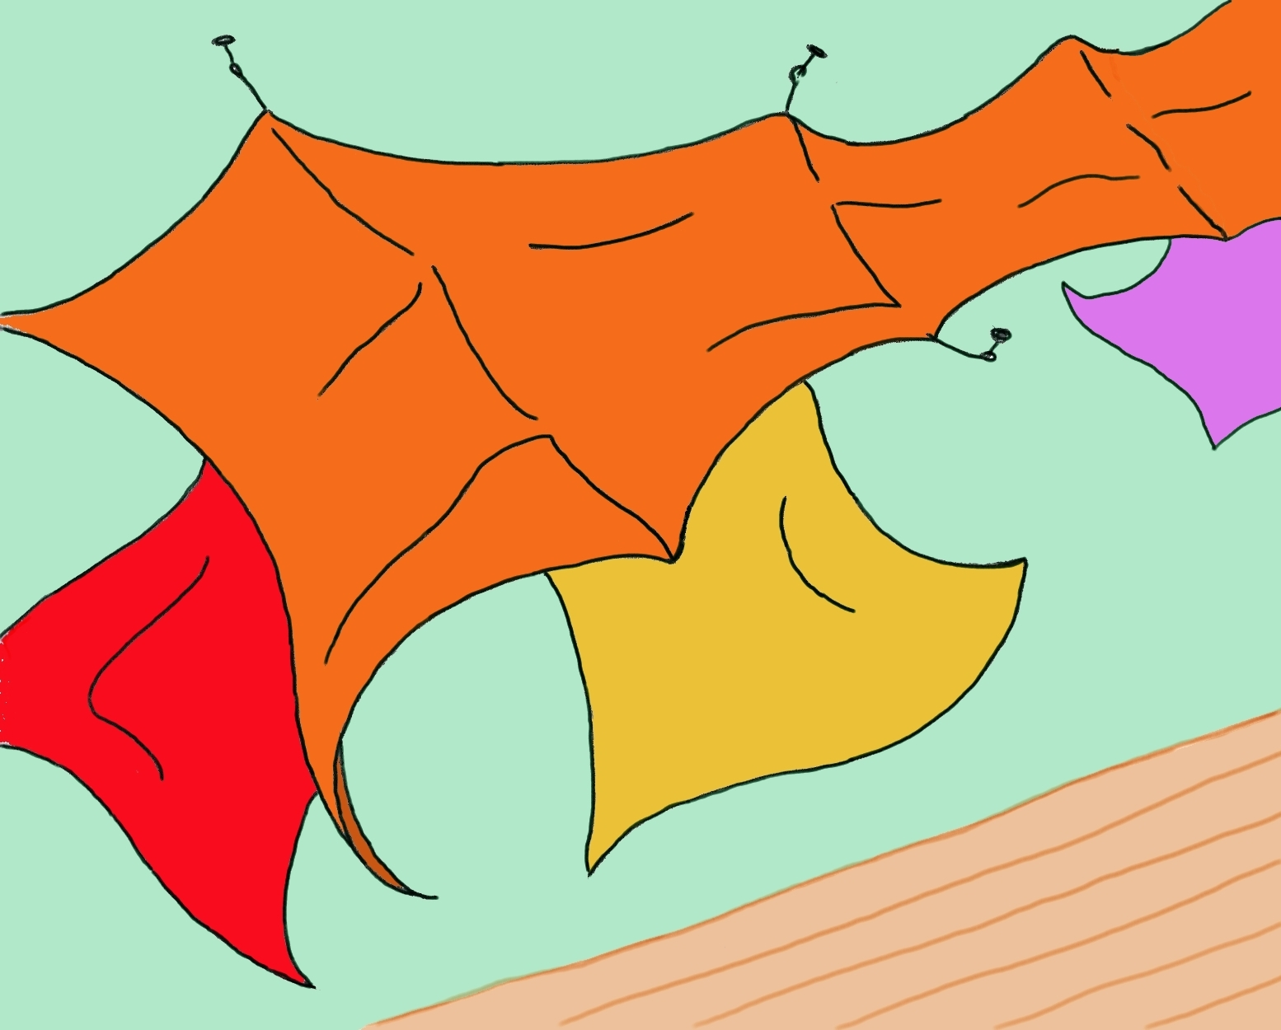
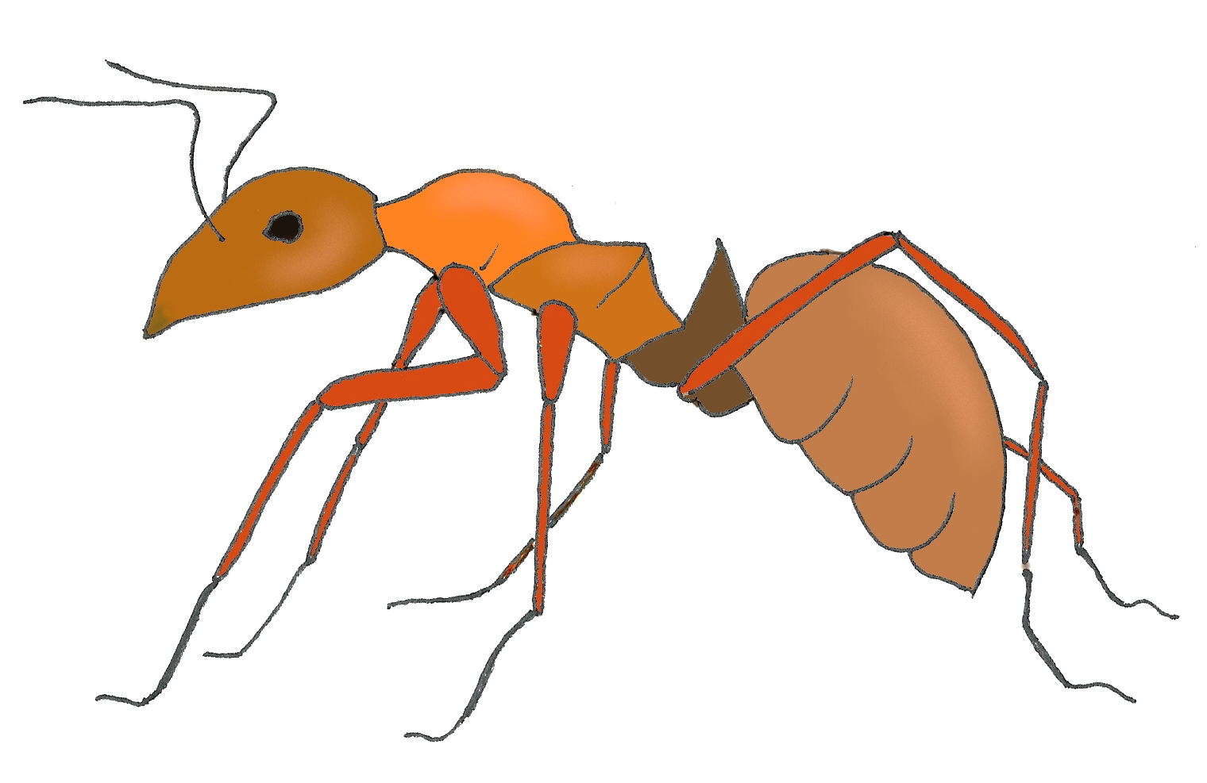
Luise, sprich bitte lauter!
[Bild, S. 43]
[Bild, S. 49, oben]
Leise-Schwäche
Ameisen
Die fliegenden Zelte
[Bild, S. 41,
Ausschnitt links]
[Bild, S. 46]
[Bild, S. 51]

Slide 4
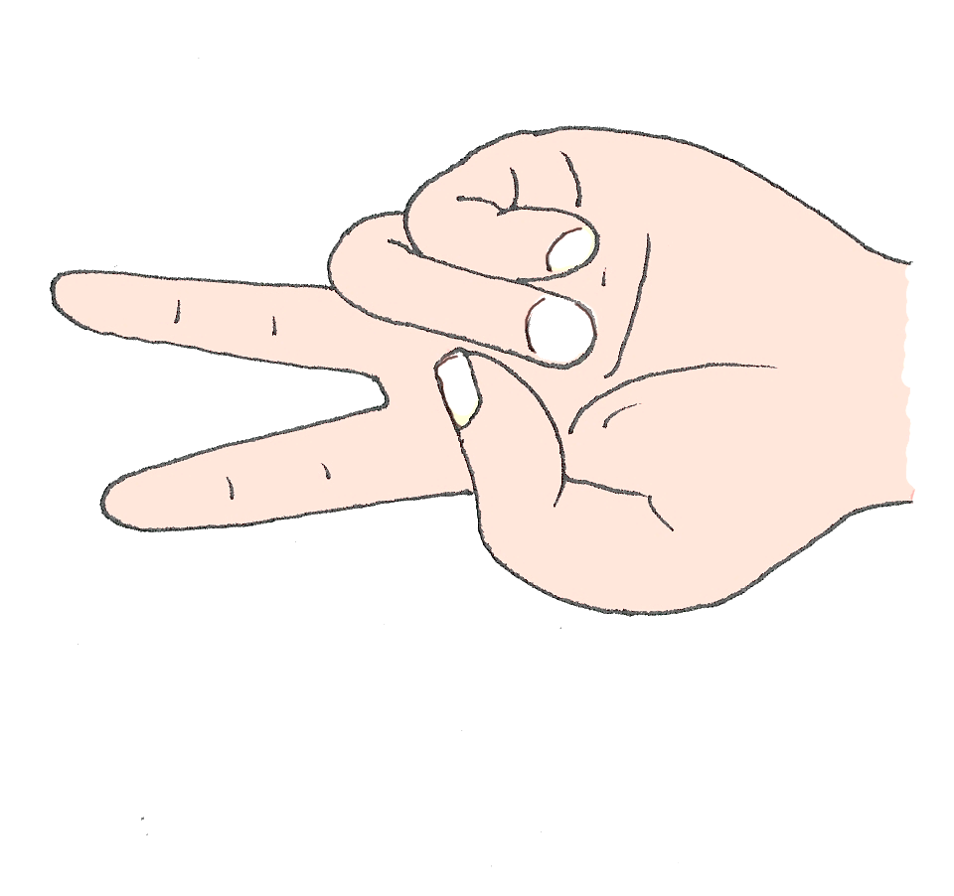
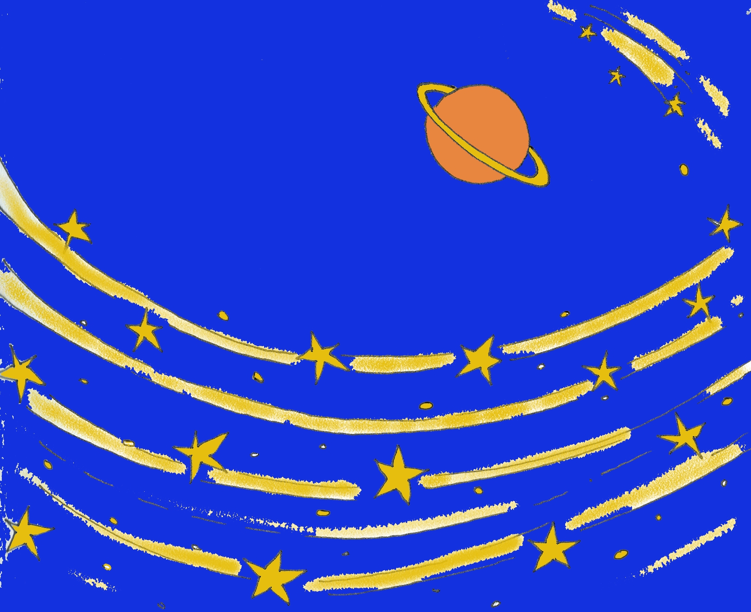
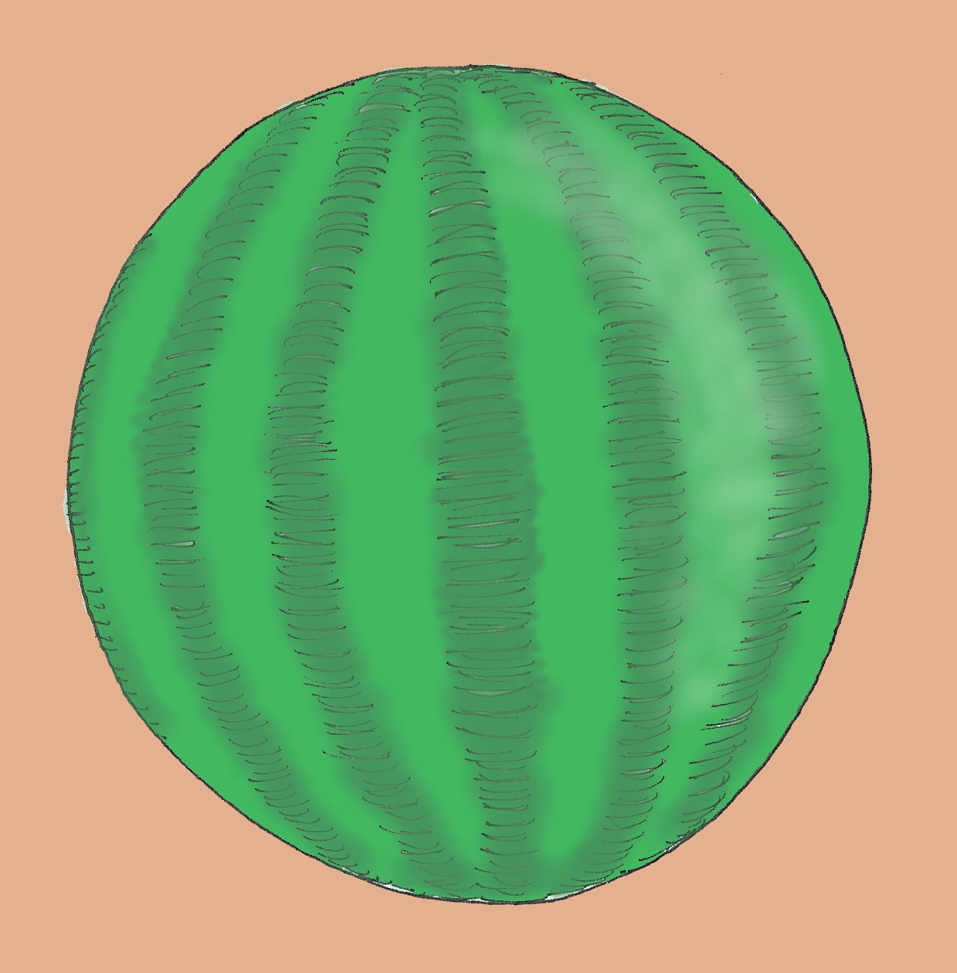
[Bild, S. 60, Ausschnitt]
[Bild, S. 67]
Hip-Hop
Auf der Milchstraße
Ausflug mit Melone
[Bild, S. 58]
[Bild, S. 63]
[Bild, S. 67]

Slide 5
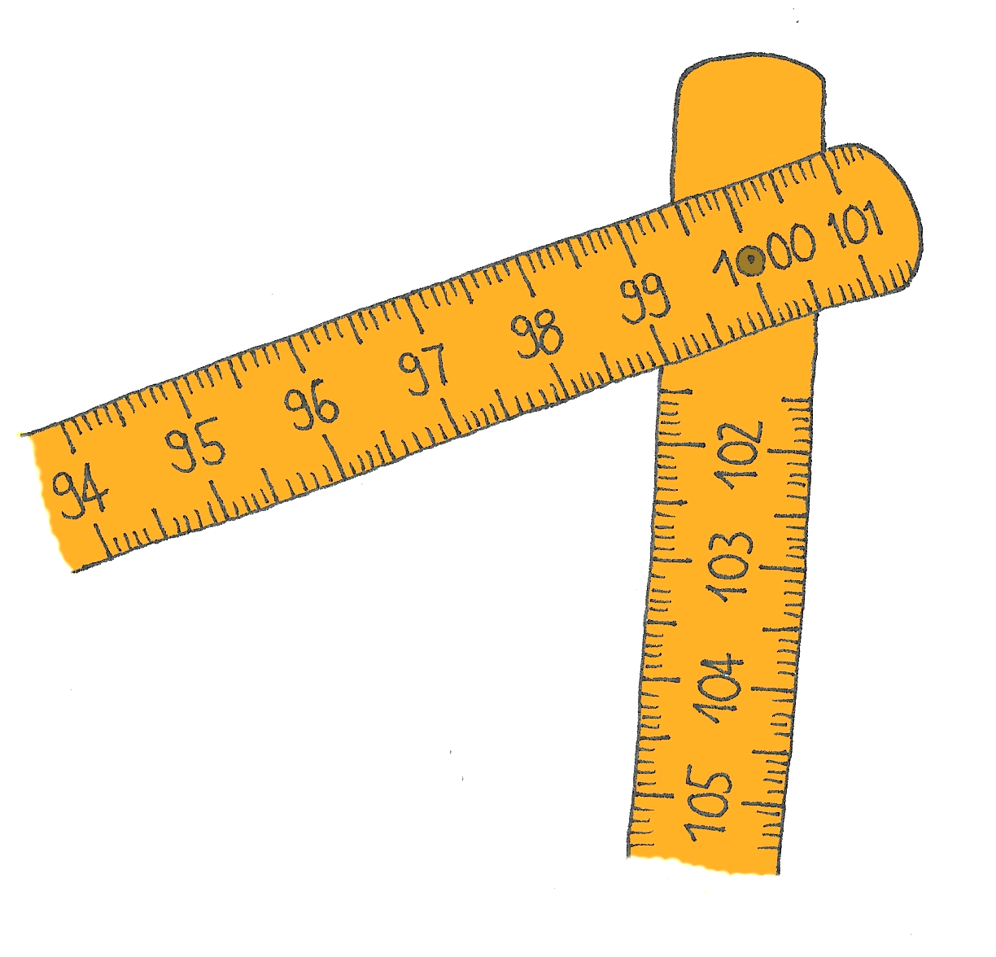
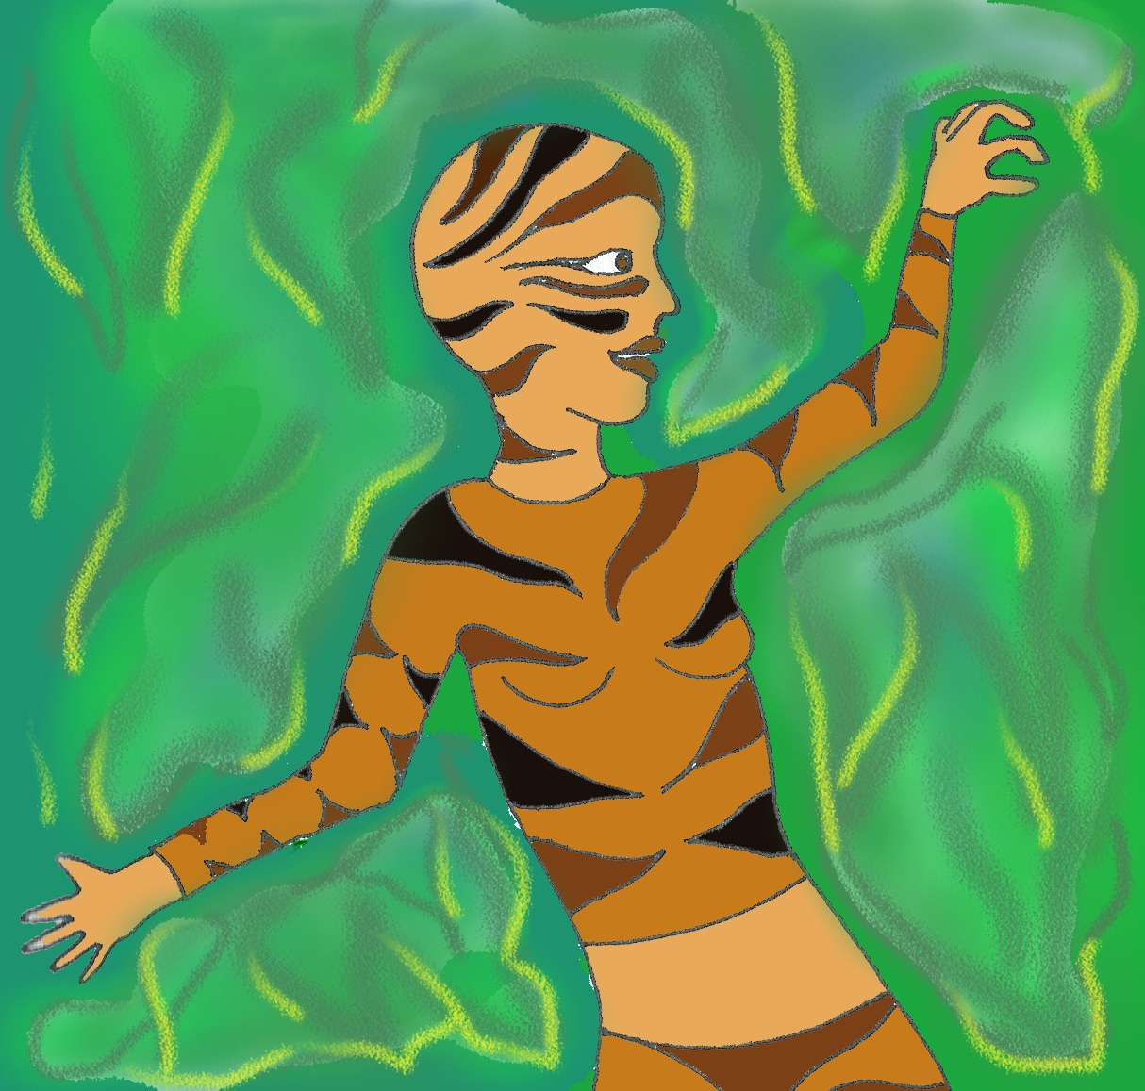
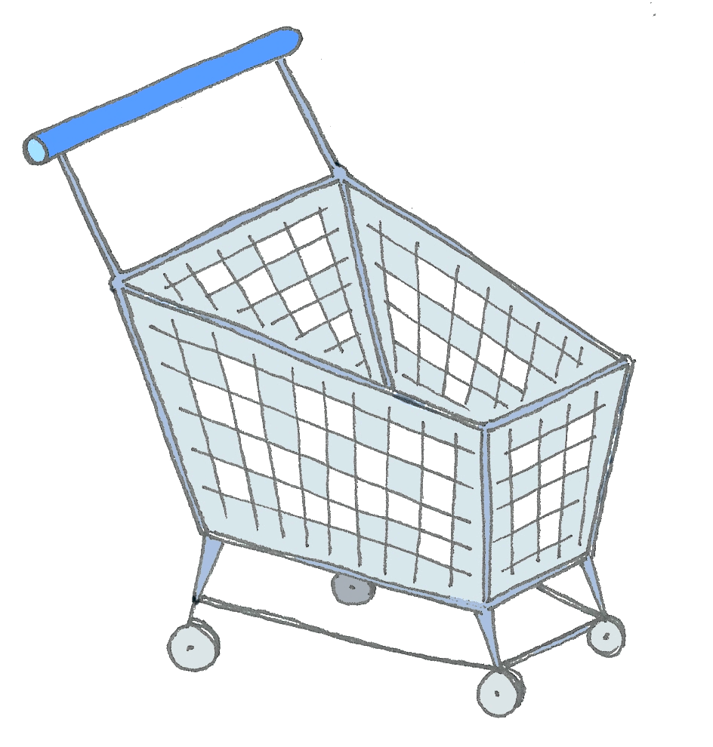
[Bild, S. 72]
[Bild, S. 75]
[Bild, S. 82]
Tigertanz
Einkaufen
Groß – größer – am größten
[Bild, S. 83]

Slide 6
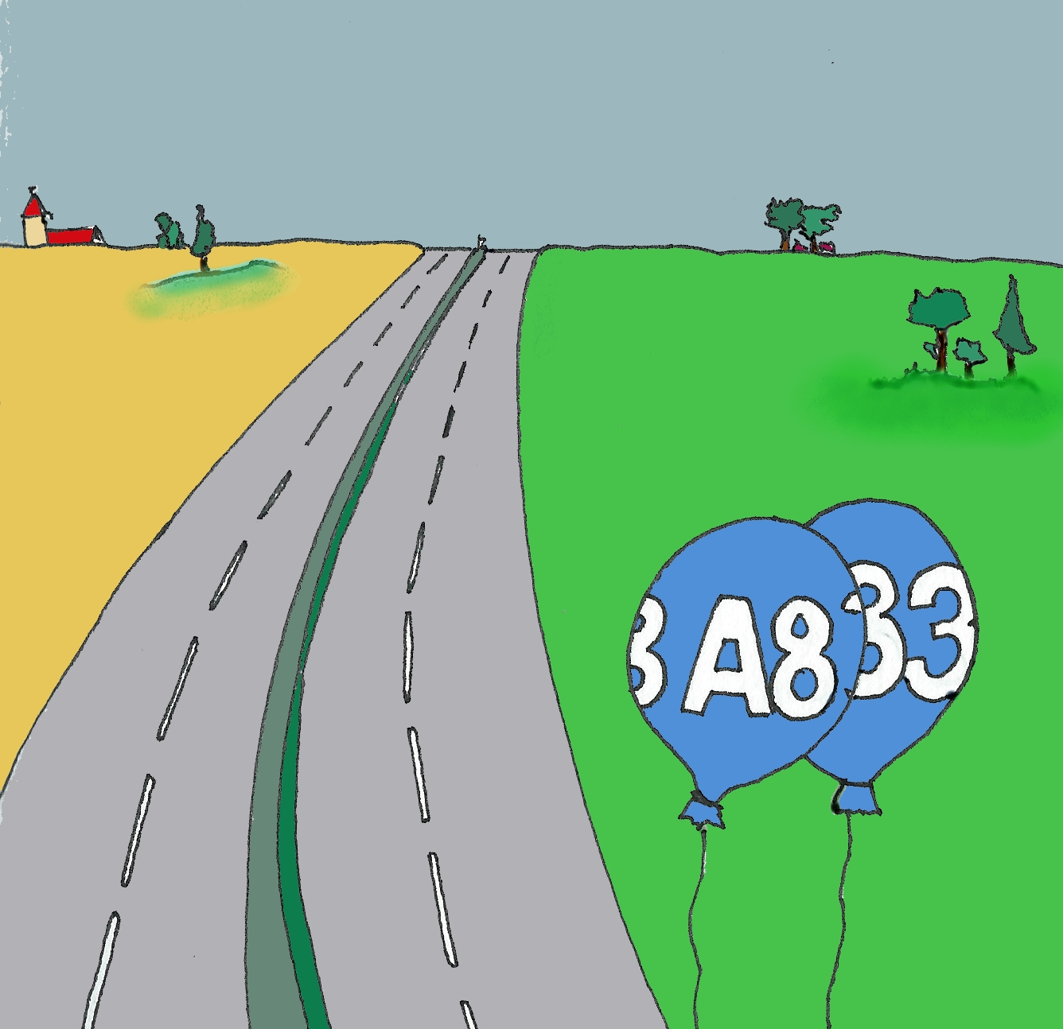
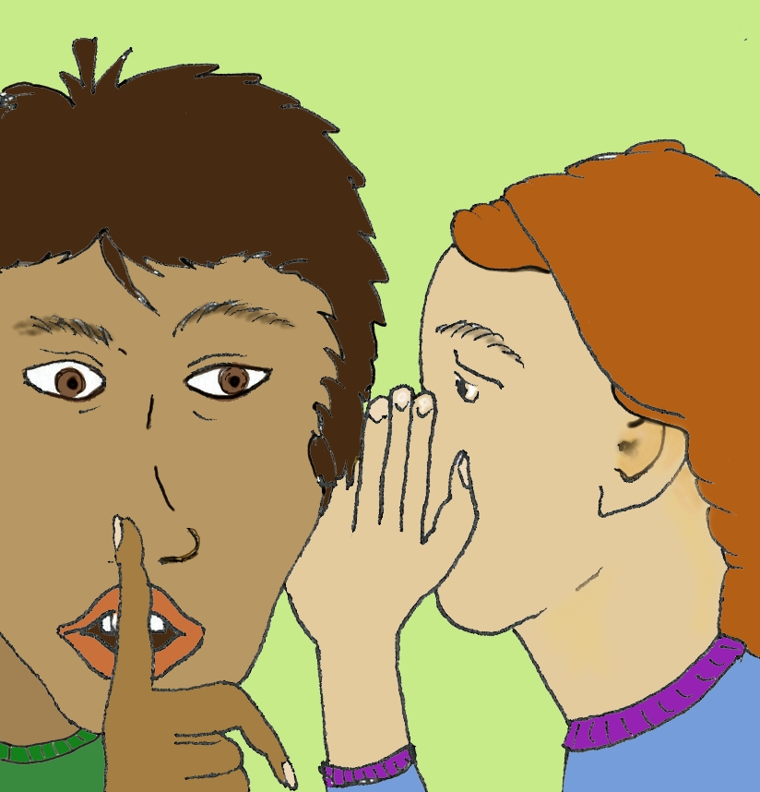

[Bild, S. 87, Ausschnitt Pirat]
[Bild, S. 91]
[Bild, S. 95]
Flüsterpost
Autobahn
Siebenschläfer
[Bild, S. 92]

Slide 7
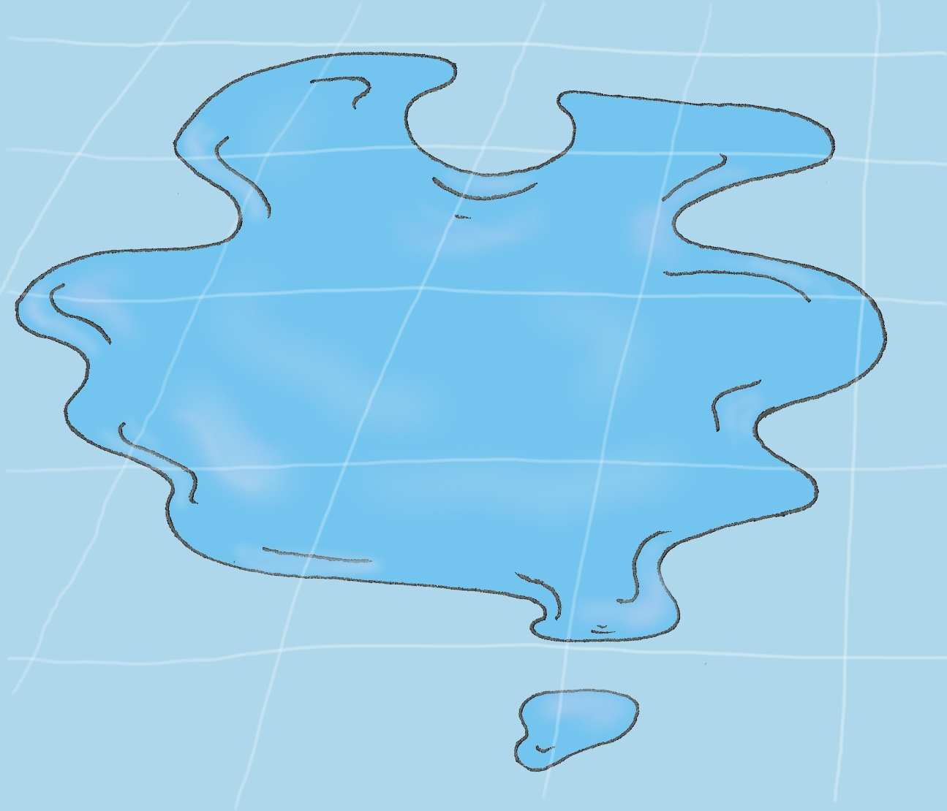
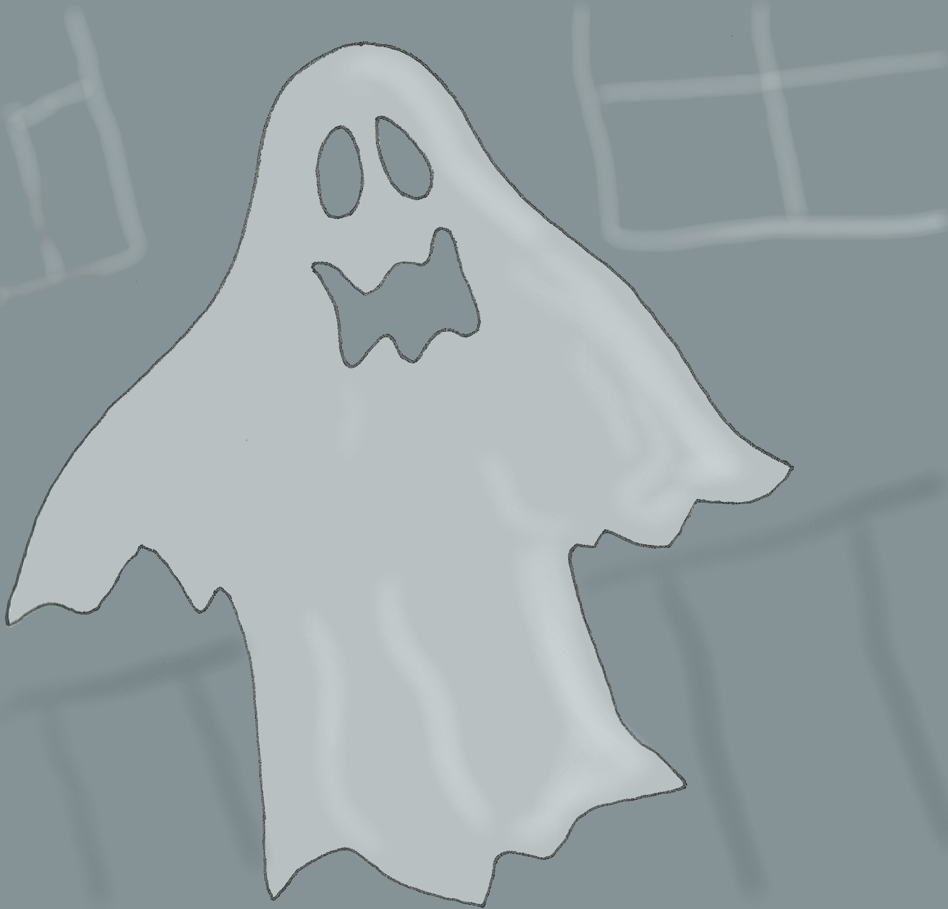
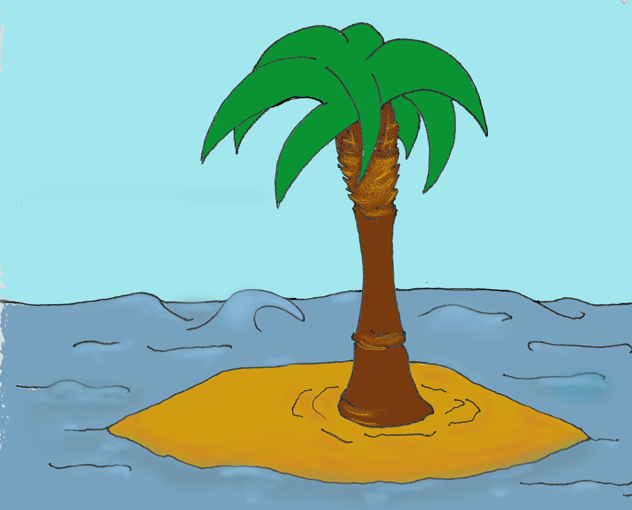
[Bild, S. 100]
[Bild, S. 106]
[Bild, S. 112]
Überschwemmung
Gespenster
Inselspiele
[Bild, S. 103]

